Slide 1





Trường Đại Học Kĩ Thuật - Công Nghệ Cần Thơ
Máy Học
Nghiên Cứu Mạng Nơ-Ron Tích Chập (CNNs)
Giảng Viên: Nguyễn Nhựt Quỳnh

Slide 2

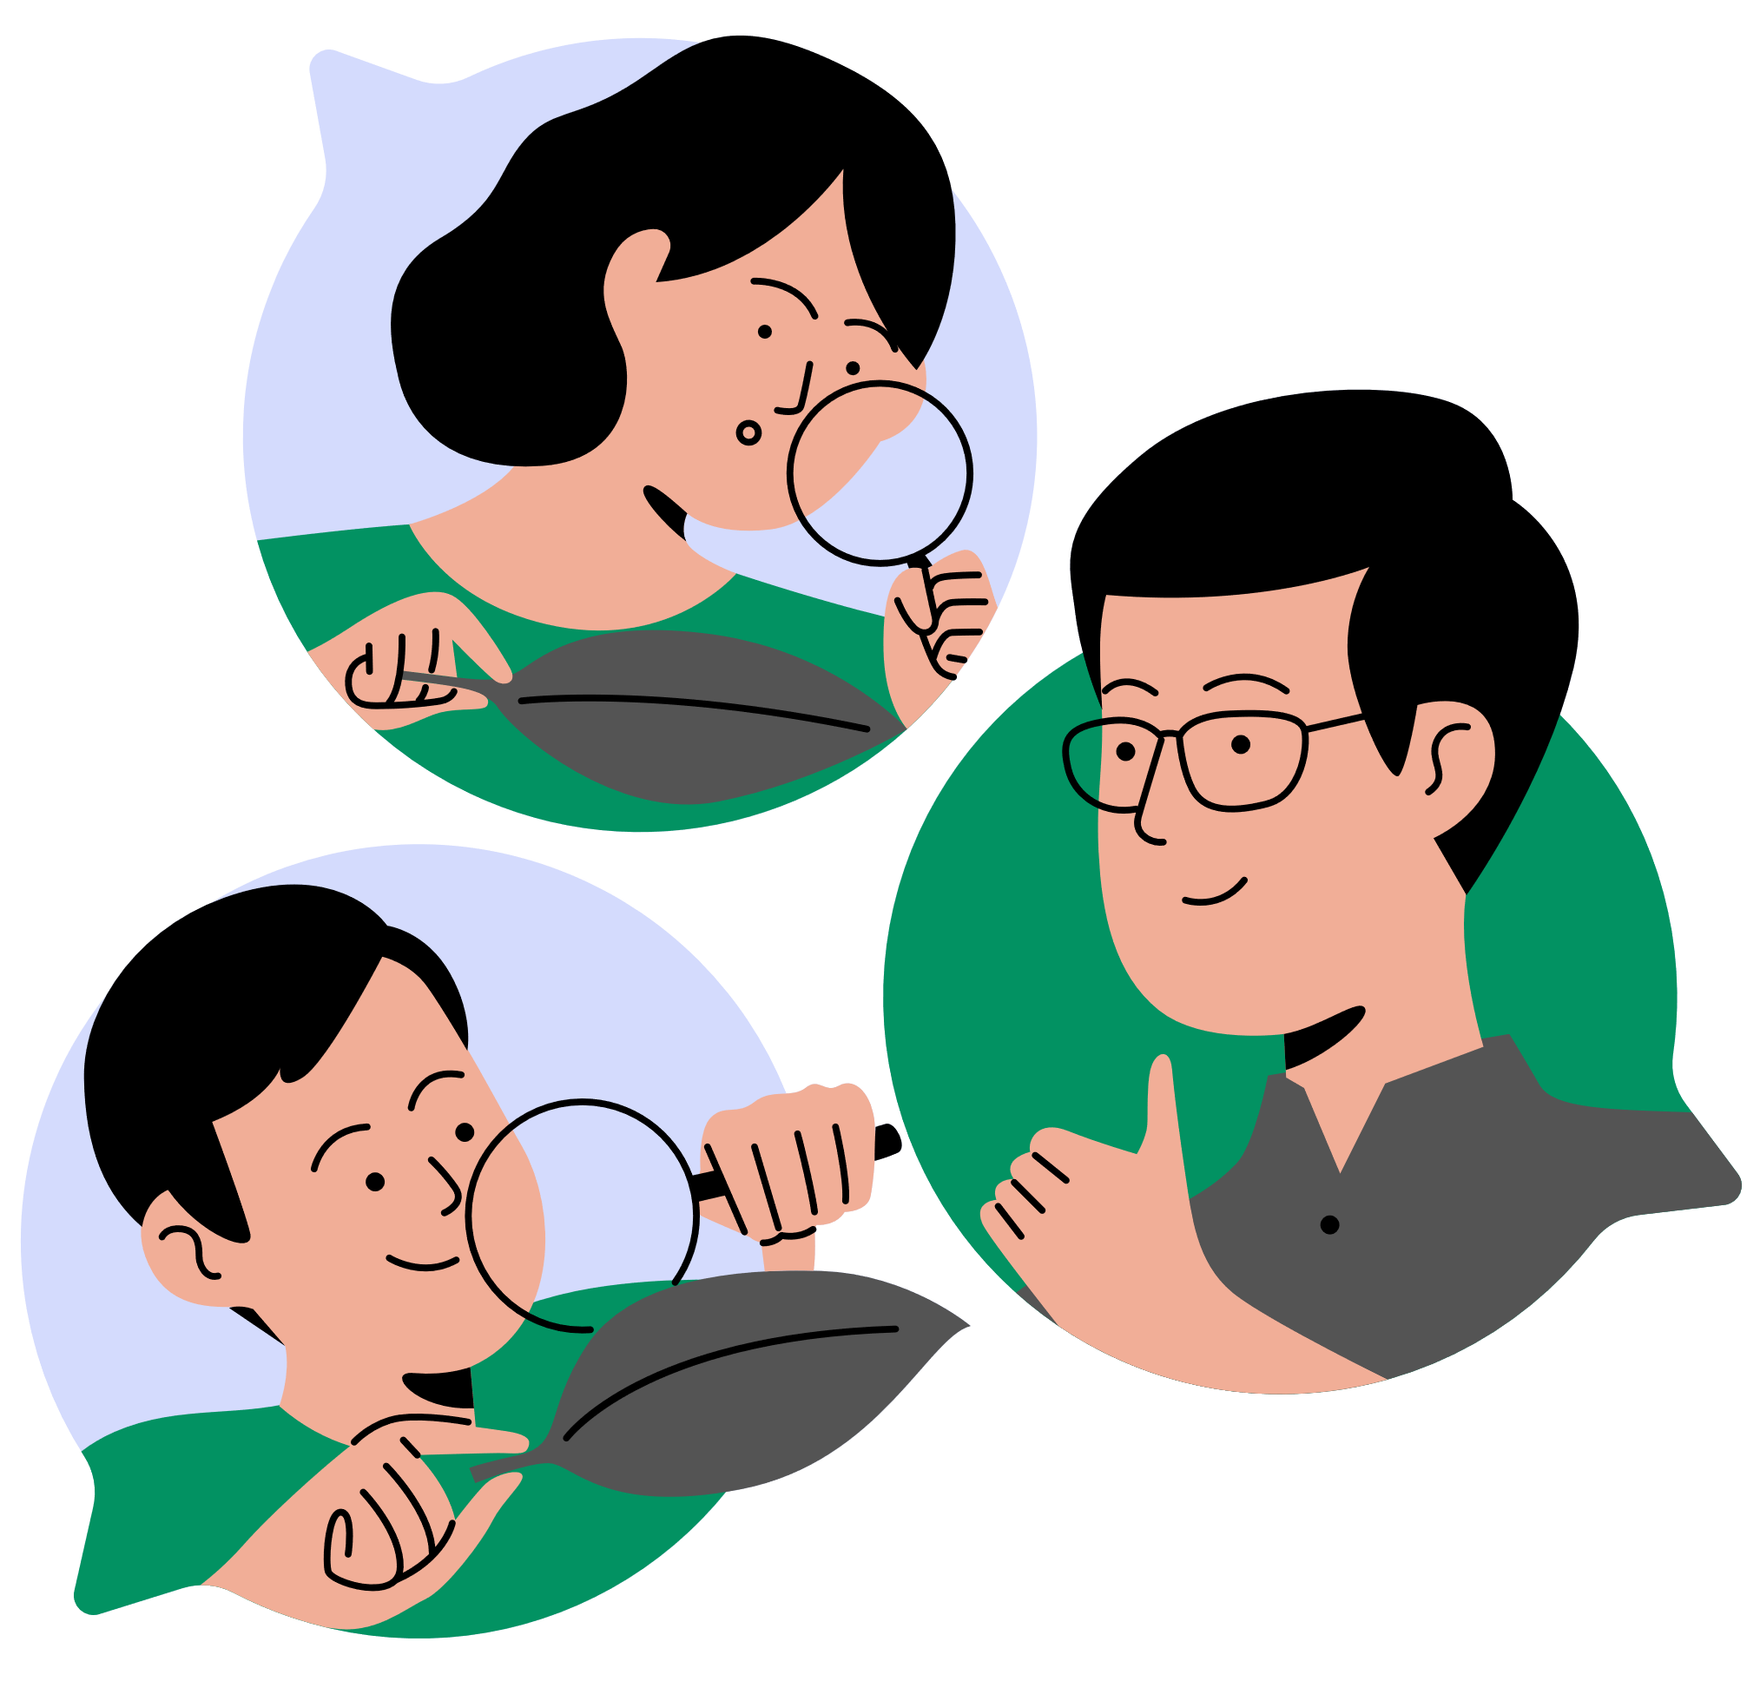

Thành Viên Nhóm
Võ Thị Thanh Thảo
2100345
Huỳnh Nguyễn Thanh Trúc
2100223
Lê Phước Hữu
2100450

Slide 3
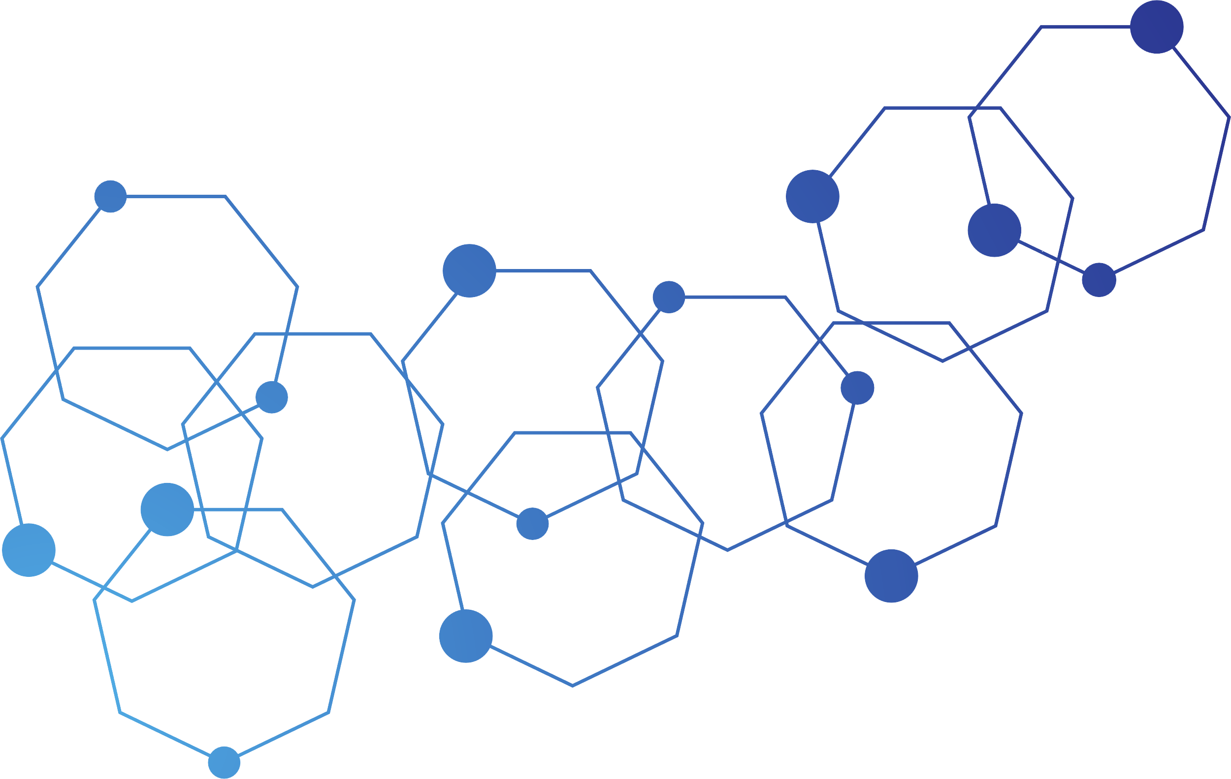



Nội Dung Chính
Lí Do Chọn Đề Tài
Tổng Quan Về CNNS
Convolutional
Neural
Networks
Ứng Dụng Của CNN
Cách Huấn Luyện Mô Hình
Demo Code
Tài Liệu Tham Khảo

Slide 4
Lí Do Chọn Đề Tài
Hiệu suất trong xử lý hình ảnh
Phổ biến và phát triển mạnh mẽ
Đối tượng nghiên cứu phổ quát
Ứng dụng rộng rãi
Giải quyết vấn đề thực tế
Chấp nhận dữ liệu đa dạng
Phát triển kỹ năng chuyên sâu
Theo sở thích

Slide 5





Tổng Quan
Convolutional Neural Network(CNNS)
Mạng nơ ron tích chập hay còn được gọi là CNN hoặc CNNs đây là từ viết tắt của Convolutional Neural Network, là một trong những mô hình Deep Learning cực kỳ tiên tiến, bởi chúng cho phép bạn xây dựng những hệ thống có độ chính xác cao và thông minh. Nhờ khả năng đó, CNN có rất nhiều ứng dụng, đặc biệt là những bài toán cần nhận dạng vật thể (object) trong ảnh.
Mạng nơ-ron tích chập là một loại mạng nơ-ron được thiết kế đặc biệt để xử lý dữ liệu không gian như ảnh.CNN vô cùng quan trọng để tạo nên những hệ thống nhận diện thông minh với độ chính xác cao.

Slide 6

Các Lớp Cơ Bản Của Mạng CNN
Lớp tích chập (Convolutional layer)
Lớp kích hoạt (Activation layer) hàm ReLU
Lớp gộp (Pooling layer)
Lớp kết nối đầy đủ (Fully connected layer)

Slide 7



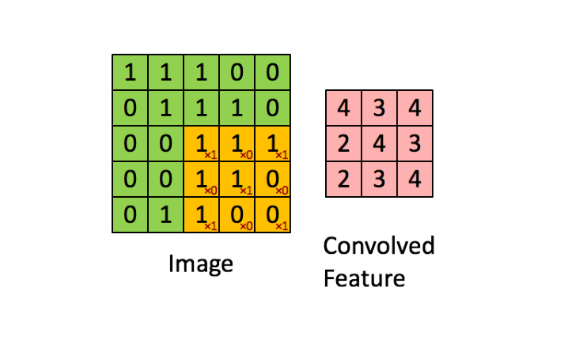
Lớp tích chập (Convolutional Layer)
Convolutional là một loại cửa sổ dạng trượt nằm trên một ma trận. Các convolutional layer sẽ chứa các parameter có khả năng tự học, qua đó sẽ điều chỉnh và tìm ra cách lấy những thông tin chính xác nhất trong khi không cần chọn feature.
Lúc này thì tích chập đóng vai trò là nhân các phần tử thuộc ma trận. Sliding Window, hay được gọi là kernel, filter hoặc feature detect, là loại ma trận có kích thước nhỏ.

Slide 8
Lớp tích chập (Convolutional Layer)
Đây chính là lớp đóng vai trò mấu chốt của CNN, khi layer này đảm nhiệm việc thực hiện mọi tính toán. Stride, padding, filter map, feature map là những yếu tố quan trọng nhất của convolutional layer. Convolutional Layer chịu trách nhiệm trích xuất đặc trưng từ ảnh. Có khả năng nhận diện các đặc trưng không gian như cạnh, góc, và các đặc điểm phức tạp hơn.
Bộ lọc (kernel) di chuyển qua ảnh để tìm các đặc trưng cụ thể.
Mỗi bộ lọc tạo ra một ma trận đặc trưng (feature map).
Stride: là sự dịch chuyển filter map theo pixel dựa trên giá trị từ trái sang phải.
Padding: Là các giá trị 0 được thêm cùng lớp input.
Feature map: Sau mỗi lần quét, một quá trình tính toán sẽ được thực hiện. Feature map sẽ thể hiện kết quả sau mỗi lần filter map quét qua input.
Ứng dụng hàm kích hoạt để bắt cặp các đặc trưng.

Slide 9
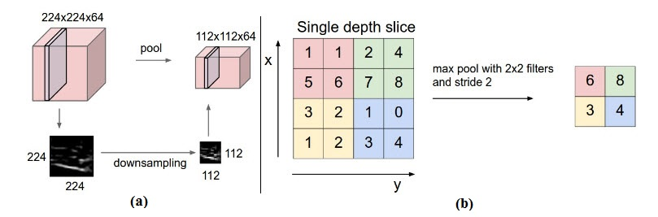
Lớp gộp (Pooling Layer)
Lớp gộp giúp giảm kích thước của đặc trưng. Loại bỏ thông tin không quan trọng, giữ lại những đặc trưng quan trọng. Trích xuất thông tin quan trọng từ các vùng hình ảnh.
Max Pooling chọn giá trị lớn nhất từ mỗi vùng, Average Pooling lấy giá trị trung bình.
Giảm lượng tính toán và tăng tính chia sẻ đặc trưng.

Slide 10
Lớp kích hoạt (Activation layer)
- Lớp kích hoạt (Activation Layer) trong mạng nơ-ron là một phần quan trọng giúp tăng tính phi tuyến tính của mô hình. Mục tiêu chính của lớp này là thêm không gian phi tuyến tính vào đầu ra của tầng trước đó, giúp mô hình có khả năng học được các đặc trưng phức tạp và biểu diễn trong không gian. thường là một hàm kích hoạt (ReLU)
- ReLU là viết tắt của Rectified Linear Unit là một trong những hàm kích hoạt phổ biến được sử dụng trong lớp kích hoạt. Hàm ReLU đơn giản là xác định giá trị đầu ra là max(0, x), nghĩa là nếu giá trị đầu vào là dương, giữ nguyên giá trị đó, còn nếu giá trị đầu vào là âm, đầu ra sẽ là 0.
f(x)=max(0,x)
X : giá trị đầu vào
F(x): Giá trị đầu ra của hàm ReLu

Slide 11
Lớp kết nối đầy đủ (Fully Connected Layer)
Fully Connected Layer thường xuất hiện ở các lớp cuối cùng của mô hình.
Kết nối mỗi neuron của layer trước với mỗi neuron của layer hiện tại.
Thực hiện phân loại dựa trên đặc trưng đã được học.
Kích thước của layer này phụ thuộc vào số lượng neurons và lớp cần phân loại.
Liên kết các nơ-ron với nhau để tạo ra dự đoán cuối cùng.
Các nơ-ron đầy đủ kết nối để phân loại và dự đoán đầu ra.

Slide 12
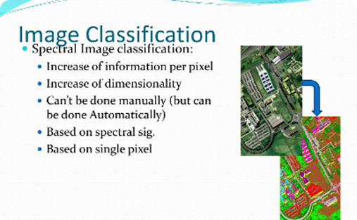
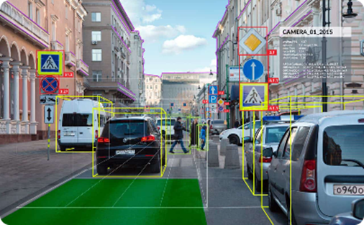
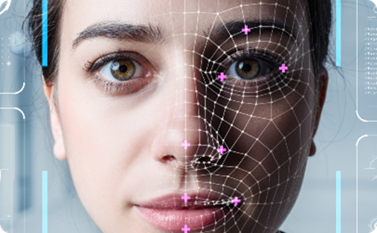
Ứng dụng của CNN
Phân loại ảnh
Phát hiện đối tượng
Nhận diện khuôn mặt
Sử dụng CNNs để phân loại ảnh thành các nhóm tương ứng.
Nhận dạng và định vị vị trí của đối tượng trong ảnh.
Xác định và nhận dạng khuôn mặt trong ảnh hoặc video.

Slide 13








Khả Năng Học Đặc Trưng Tự Động
Hiệu Suất Cao Trong Xử Lý Hình Ảnh
Ưu điểm của CNN
Tích Hợp Tốt với Dữ Liệu Lớn
Chia Sẻ Trọng Số

Slide 14
Yêu Cầu Nguồn Lực Lớn
Cần Dữ Liệu Lớn
Nhược điểm của CNN
Không Hiệu Quả Trong Xử Lý Dữ Liệu Tuần Tự
Nguy Cơ Quá Mức (Overfitting)

Slide 15
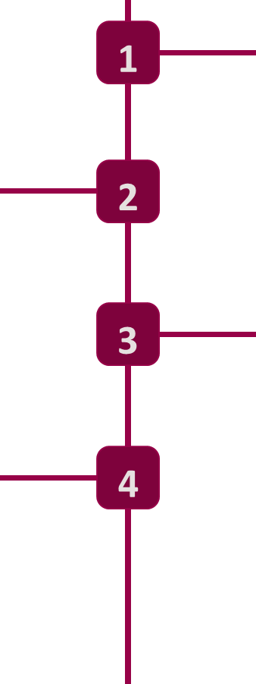
Quá trình huấn luyện mô hình
Chuẩn bị dữ liệu
Thu thập và chuẩn bị dữ liệu huấn luyện và dữ liệu kiểm tra.
Chuẩn hoá dữ liệu
Chuẩn bị và chuẩn hóa dữ liệu đầu vào trước khi đưa vào mô hình.
Huấn luyện và kiểm tra
Huấn luyện mô hình với dữ liệu huấn luyện và kiểm tra độ chính xác của mô hình trên dữ liệu kiểm tra.
Đánh giá và triển khai
Đánh giá hiệu suất của mô hình và triển khai

Slide 16
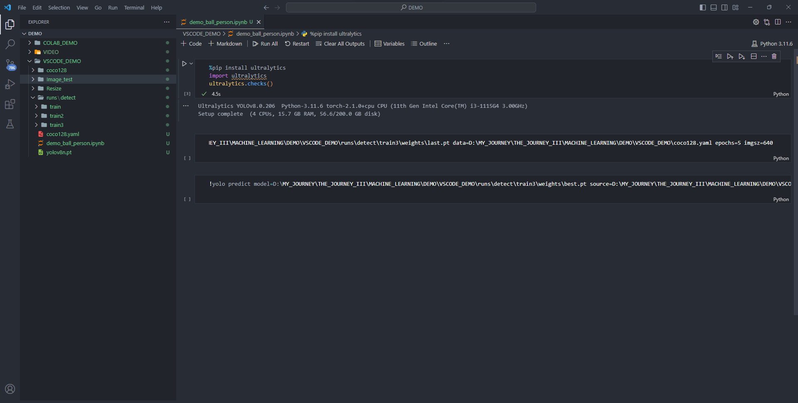
Demo Code

Slide 17
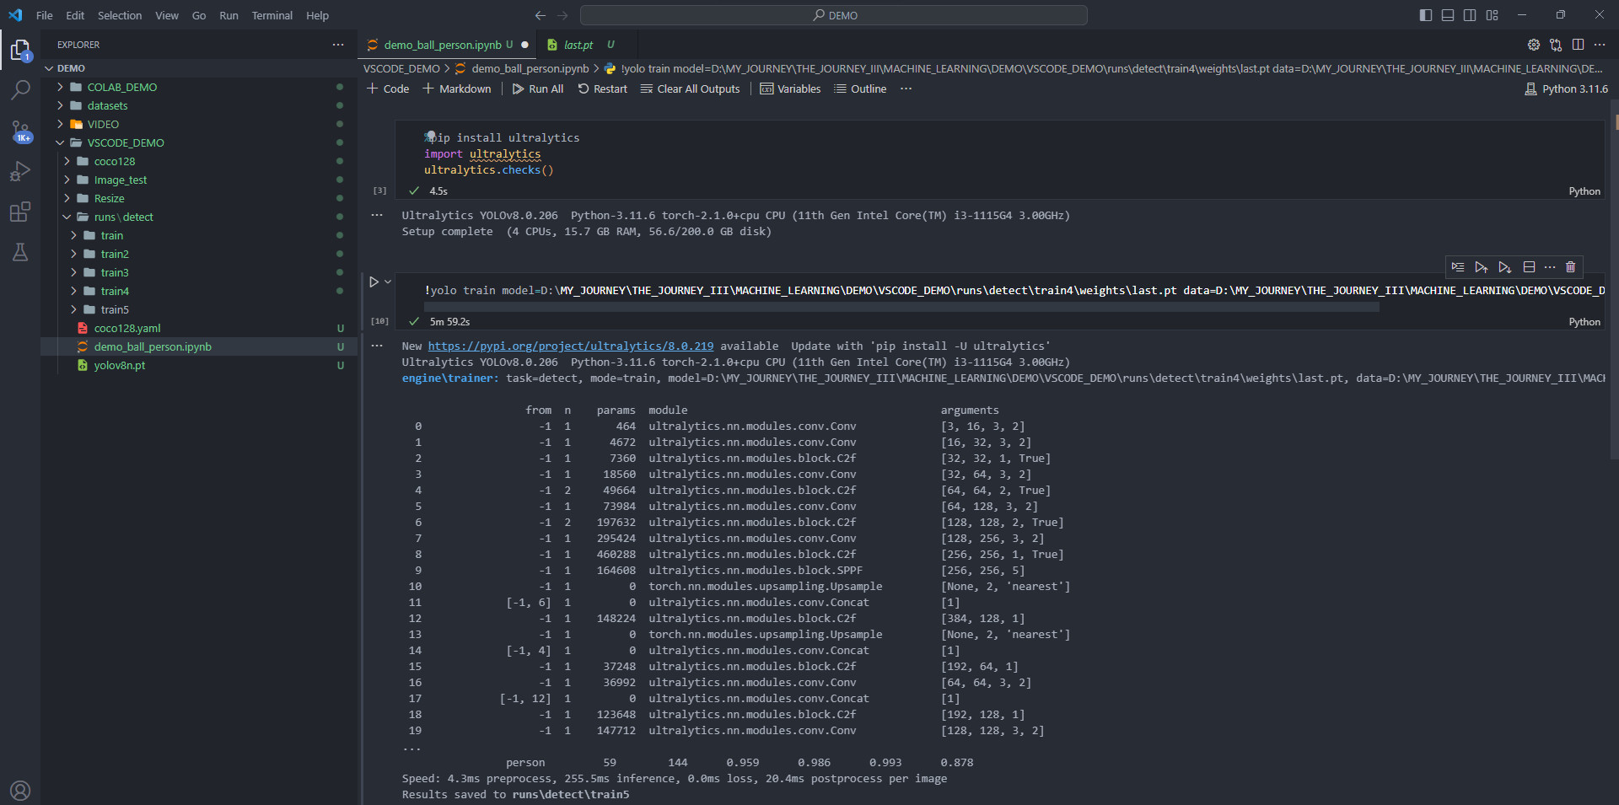
Demo Code

Slide 18

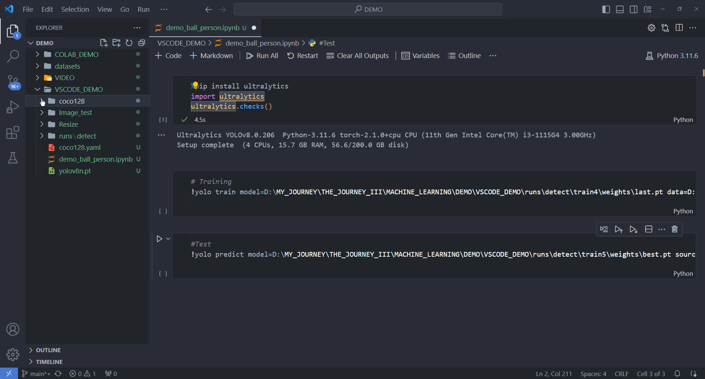
Demo Code

Slide 19
Tài Liệu Tham Khảo
[1] Mitchell, T. M. (1997). Machine learning.
[2] Gu, J., Wang, Z., Kuen, J., Ma, L., Shahroudy, A., Shuai, B., ... & Chen, T. (2018). Recent advances in convolutional neural networks. Pattern recognition, 77, 354-377.
[3] Tiệp, V. H. (2018). Machine learning cơ bản. Nhà xuất bản Khoa học và Kỹ thuật.

Slide 20
XIN CẢM ƠN
VÌ ĐÃ LẮNG NGHE

